Slide 1
هوالمصور
انواع رتینوپاتی و اصول مراقبتی آن

Slide 2
رتینوپاتی
اختلالی است که باعث آسیب به شبکیه می شود
2نوع دارد:1) دیابتی 2) رتینوپاتی نوزادان نارس
از مهمترین علت کوری در جهان غرب در میان افراد فعال جامعه به شمار می آید.

Slide 3
عوامل خطرساز
استعمال دخانیات
هایپرگلیسمی
هایپرکلسترومی
هایپرتانسیون

Slide 4
مراحل رتینوپاتی
غیر پرولیفراتیو
ماکولوپاتی
پرولیفراتیو

Slide 5
علایم
تاری دید
وجود لکه های تیره در هنگام دید
از بین رفتن بینایی

Slide 6
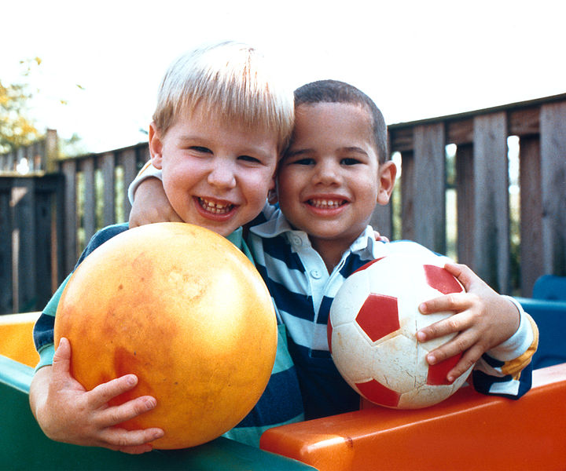
دید فرد طبیعی

Slide 7
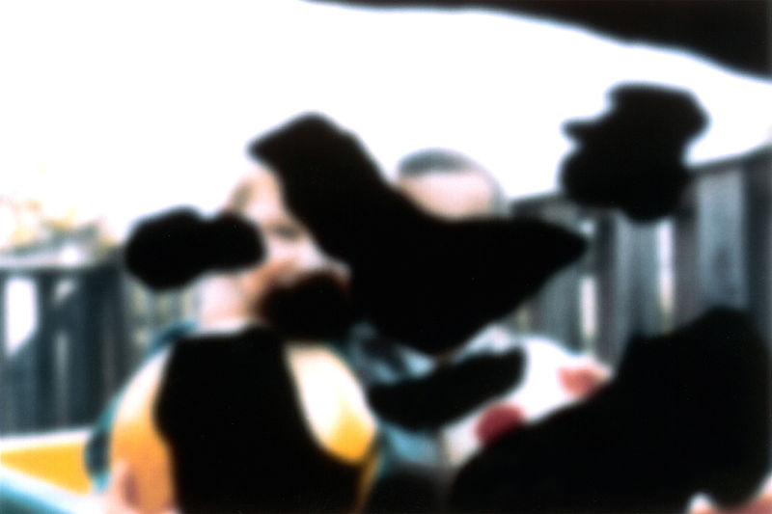
دید فرد مبتلا به رتینوپاتی

Slide 8
تشخیص
معاینات دوره ای چشم
عکس رنگی و آنژیوگرافی با فلوئورسنت

Slide 9
درمان
جراحی با لیزر
ویترکتومی
کرایوتراپی
ترمیم شبکیه

Slide 10
رتیتوپاتی نوزادان نارس
عوامل خطر
وزن کم
نارس بودن
مصرف اکسیژن در انکوباتور

Slide 11
علایم
نگه داشتن اجسام نزدیک چشم
مشکل در دیدن در فواصل دور
بستن و تنگ کردن یک چشم
بی میلی به استفاده از یک چشم
ضعف دید
افت ناگهانی دید
انحراف چشم

Slide 12
تشخیص
معاینات دوره ای چشم در نوزادان مستعد

Slide 13
درمان
درمان با لیزر
ویترورتینال

Slide 14

باتشکر

